Slide 1




АО «КБХА» «ВМЗ» филиал ФГУП «ГКНПЦ им. Хруничева»
«Разработка предложений в концепцию
преобразований производства ЖРД на базе
«ВМЗ» и АО «КБХА» в
АО «НПО «Воронежский центр ракетного двигателестроения»
Notes:
1

Slide 2
Цели и задачи проекта
Целью Проекта:
Разработка предложений к целевой производственно-технологической конфигурации предприятий ракетного двигателестроения в интересах холдинга ОАО «НПО Энергомаш», с целью обеспечения выполнения производственной программы изделий до 2025 г., с оптимальной загрузкой производственных мощностей, оптимальными затратами на подготовку производства и снижением производственной себестоимости изготовления продукции для достижения определенных экономических показателей.
Детализация принятой технологической конфигурации серийного производства изделий, с целью подтверждения принятых концептуальных решений, а также получения технологической основы для разработки проектной документации.
Задачи Проекта
Детализация концептуальных технологических решений по принятому варианту конфигурации производства изделий.
Разработка перспективного облика производства изделий по принятой концептуальной конфигурации на основе моделирования производства.
Разработка предложений и укрупненного плана по преобразованию существующего производства в АО «НПО «Воронежский центр ракетного двигателестроения» и его дальнейшее технологическое развитие.

Slide 3
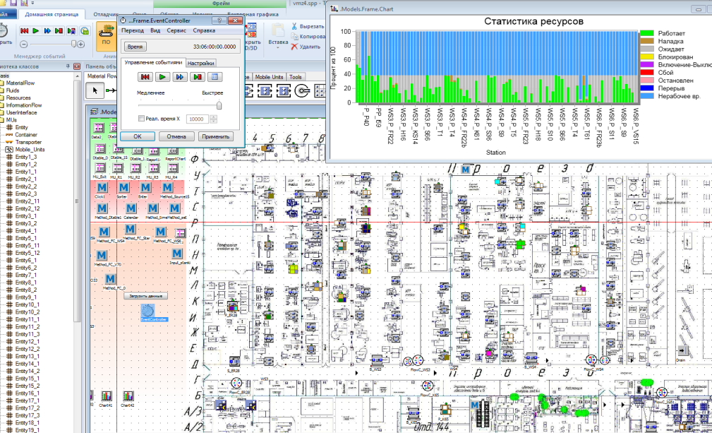
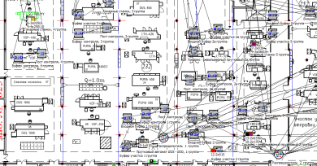
Моделирование производственных процессов. Имитационная модель корпуса основного производства
Имитационная модель корпуса
Производственное моделирование выполнено в приложении Siemens Tecnomatix Plant Simulation. Данное приложение позволяет учесть все факторы, влияющие на процесс производства и задать все необходимые условия и ограничения.
Имитационная модель работы корпуса основного производства представляет собой набор из элементов, непосредственно влияющих на ключевые показатели работы цеха (единицы оборудования, детали, посты контроля и т.п.). Элементы между собой связаны определенными правилами взаимодействия.
В модели производится имитация прохождения деталей по 76 типовым маршрутам в объеме, полностью соответствующем программе выпуска товарных двигателей на 2021 год.
Основные принципы работы:
Запуск деталей осуществляется согласно календарного плана.
Объем запуска деталей выполняется согласно годовой программы выпуска.
Запуск деталей производится оптимальными партиями.
Каждая партия деталей проходит по модели через определенные единицы оборудования, согласно своему типовому маршруту.
При запуске партий деталей, действует система приоритетов: заказы с «красным» приоритетом запускаются в работу в размере минимальной партии. При обработке деталей на оборудовании также действует система приоритетов: детали с «красным» приоритетом
первыми принимаются в работу.
В имитационной модели учитываются следующие факторы:
Годовая программа выпуска деталей.
Технологические маршруты изготовления деталей.
Штучное и подготовительно-заключительное время.
Сменность работы, выходные дни.
Размеры установленных запасов деталей возле каждой единицы оборудования.

Slide 4
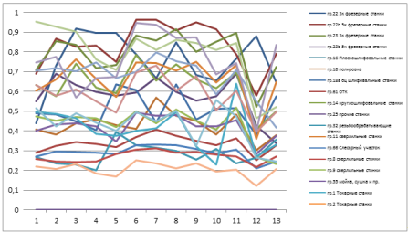
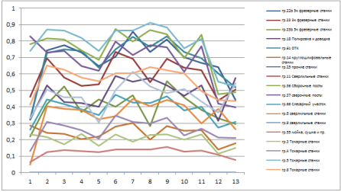
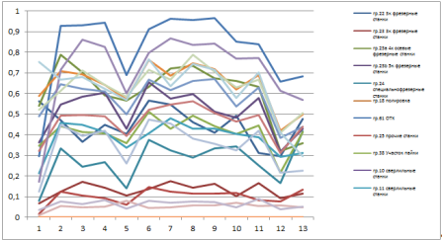
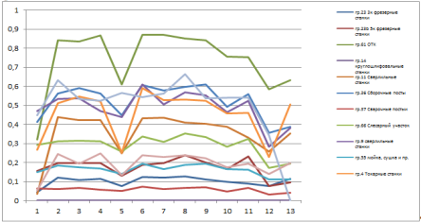
Имитационная модель корпуса основного производства. Результаты моделирования.
Результаты моделирования. Графики загрузки оборудования цехов
Расчетный случай :
- производственная программа 2021 года, составляющая 97 различных изделий
- период планирования 3 месяца
- доля оперативного планирования 10%
Загрузка оборудования механического цеха по месяцам
Загрузка оборудования цеха автоматики по месяцам
Загрузка оборудования камерного цеха по месяцам
Загрузка оборудования цеха арматуры по месяцам

Slide 5
Дорожная карта проекта
Этапы ввода готового объекта
Наименование объекта | 1 год | 2 год | 3 год | 4 год | 5 год | 6 год | 7 год | 8 год | 9 год
Заготовительно-складское хозяйство
Заготовительно-штамповочный цех
Механический цех |  |  |  |  |  | *
Механосборочный цех №1 |  |  |  |  |  | *
Механосборочный цех №2
Механосборочный цех №3
Термический цех |  |  |  |  |  | *
Цех окончательной сборки
Участок электроэрозионный |  |  |  |  |  | *
«Опытный цех»
Гальванический цех
Экспериментальный контрольно-испытательный цех
Литейное производство
Инструментальное производство
 | - готовность объекта
 | - освобождение площадей
 | - реконструкция площадей
 | - перемещение оборудования
* | - перемещение оборудования КБХА
5
5

Slide 6
Окупаемость проекта и
финансово-экономические показатели
Выводы по проекту

